Slide 1
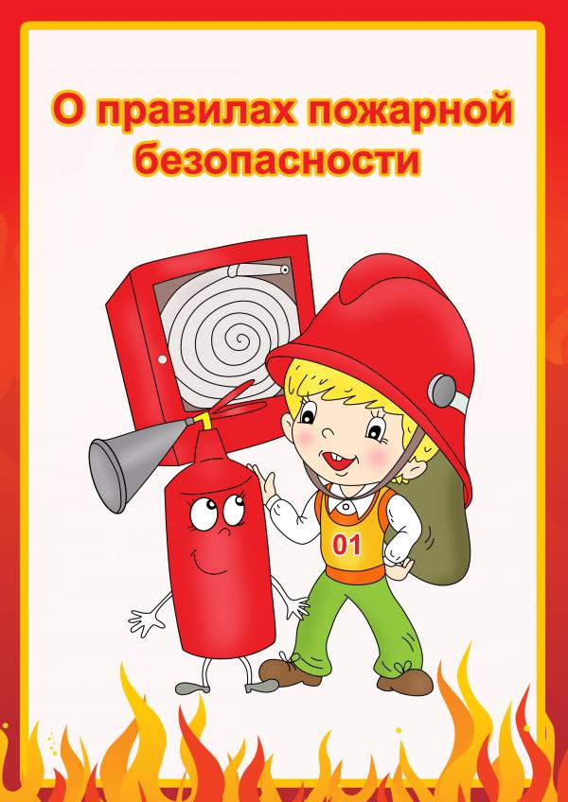
Знакомство детей с правилами поведения при пожаре.
Составила: Зубарева Л.К.

Slide 2
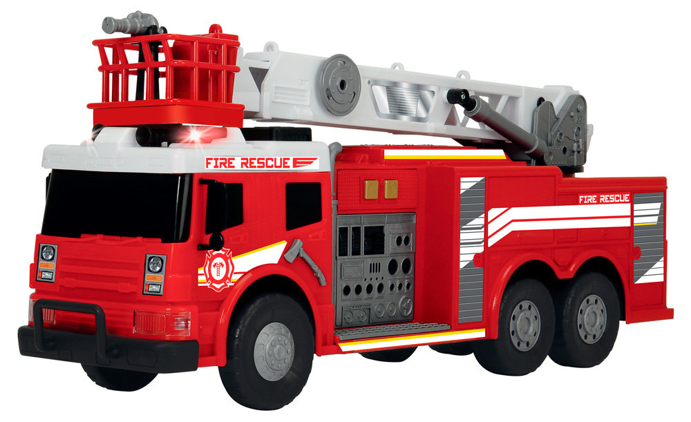
Мчится красная машина, Всё быстрей, быстрей вперёд! Командир сидит в кабине И секундам счёт ведёт.
- Поднажми ещё немножко, -
- Он шофёру говорит. -
- Видишь в пламени окошко? Это дом жилой горит. Может, там остались дети, Люди ждут с надеждой нас:
- Ясно всё - шофёр ответил,
- Дав машине полный газ.

Slide 3
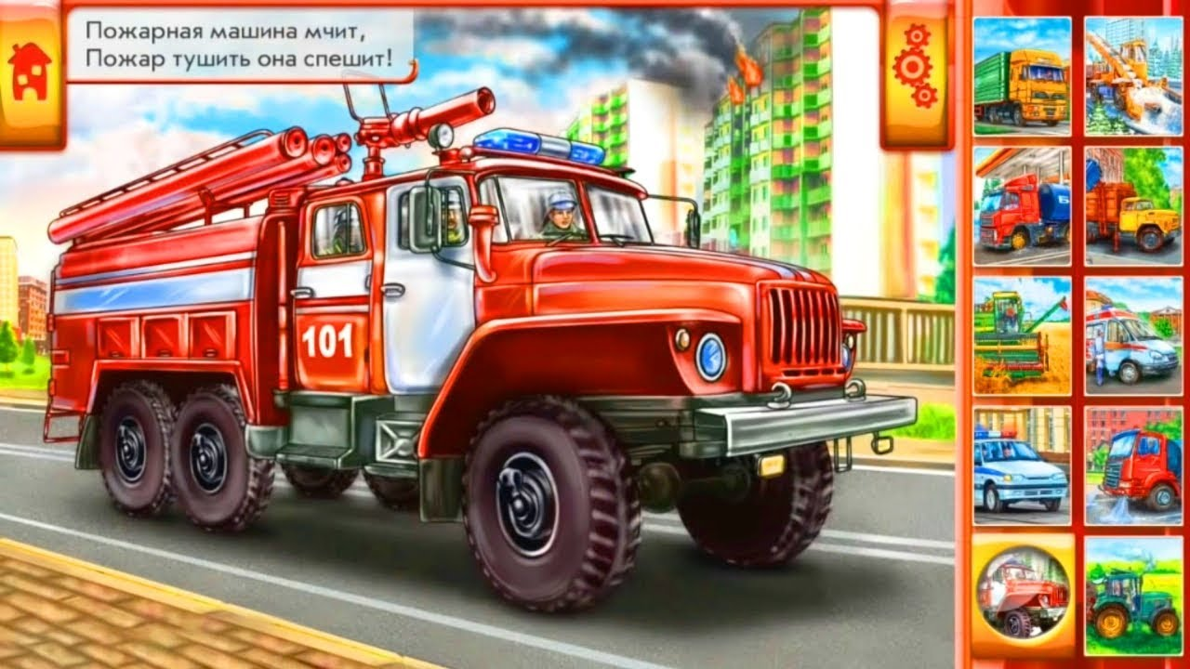
- Ребята, вы знаете, когда красные машины с сиренами и огнями мчатся по нашим улицам?
- Что такое пожар?
- Почему может произойти пожар?
- Что же нужно знать, чтобы не случилось беды?
- Неконтролируемый, стихийно развивающийся процесс горения, сопровождающийся уничтожением материальных ценностей и создающий опасность для жизни людей, называется пожаром.

Slide 4
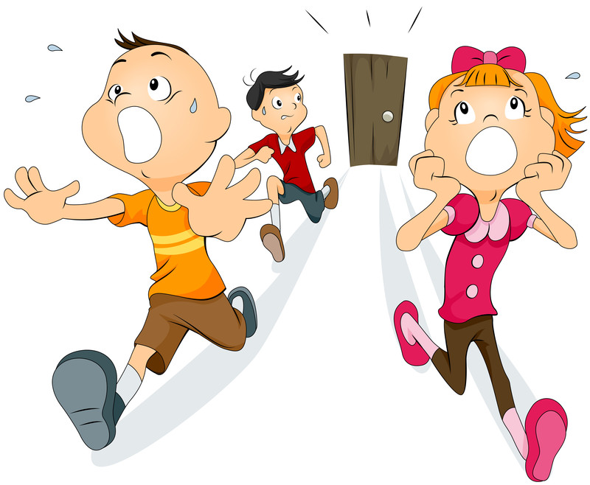
Правила поведения и действия при пожаре:
1. Стремитесь сохранять самообладание, способность быстро оценивать
обстановку и принимать
правильные решения.
Постарайтесь подавить в себе растерянность и нервозность, не дайте
впасть в панику окружающим;

Slide 5
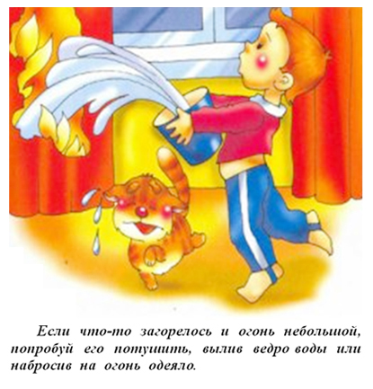
2. Тушите пожар подручными средствами (водой, плотной мокрой тканью);

Slide 6
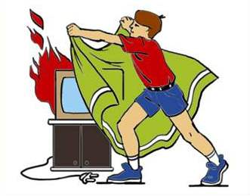
3. При опасности поражения электрическим током отключите электропитание;
Не заливай водой горящие электроприборы!!!

Slide 7
4. Не открывайте окна и двери для уменьшения притока воздуха.

Slide 8
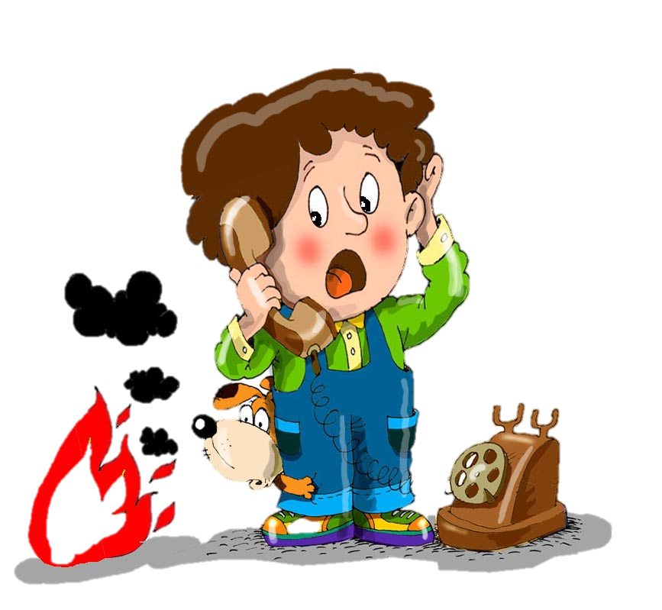
5. Если ликвидировать очаг горения своими силами не представляется возможным, - немедленно покиньте квартиру; вызовите пожарных по телефону 01.
01

Slide 10
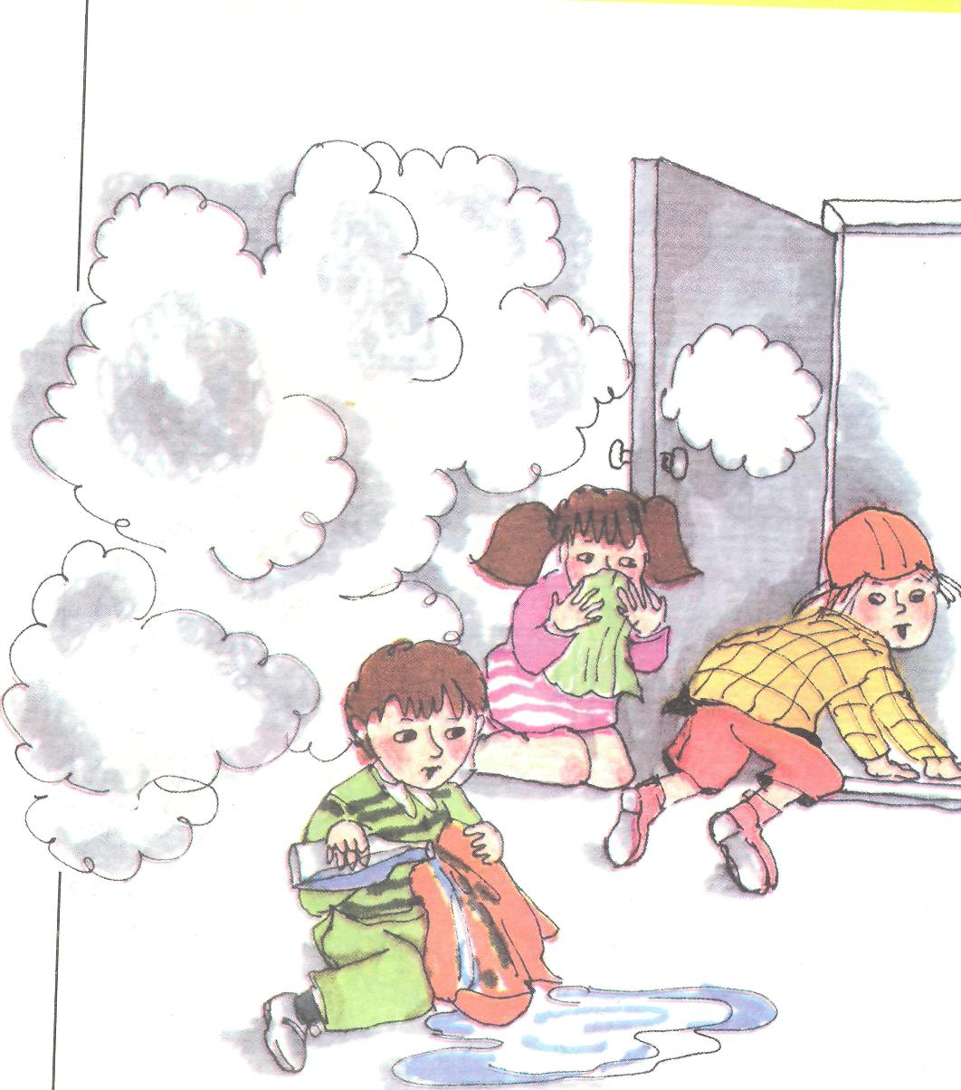
6. Горящее помещение следует преодолевать, накрывшись с головой мокрым одеялом, плотной тканью; дышите через увлажнённую ткань.

Slide 11
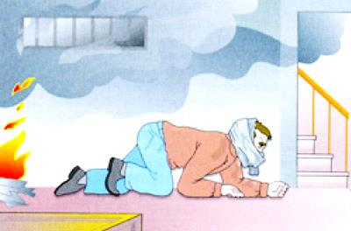
7. Через сильно задымлённое помещение лучше двигаться пригнувшись, чтобы не потерять ориентировку, придерживайтесь стены.

Slide 12
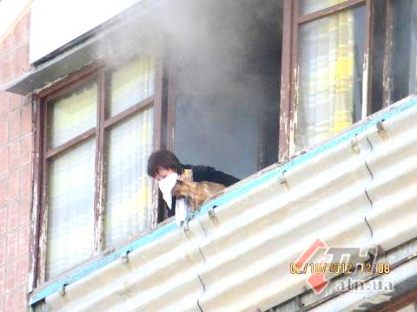
8. Выйдите на балкон, закрыв за собой плотно дверь, и зовите на помощь.

Slide 13
Вы запомнили, как нужно вести себя при пожаре?
А теперь ответьте на вопрос: с чего начинается пожар?
- с восгорания.
- Один человек может ликвидировать загорание?
- А ликвидировать пожар?
- нет, не может.
- А что для этого требуется?
- усилия большого количества людей, специальной пожарной и другой техники.

Slide 14
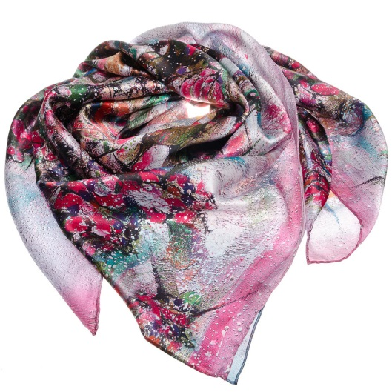
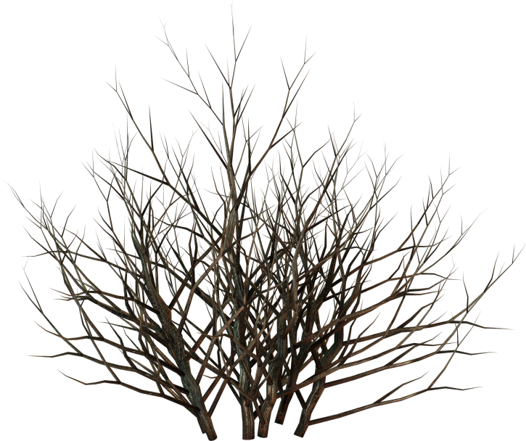
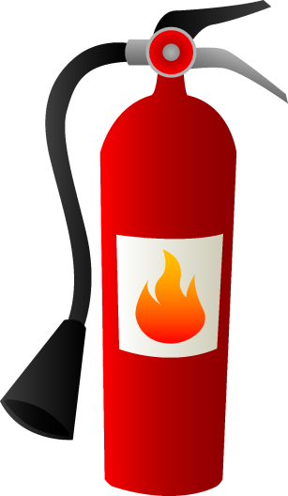
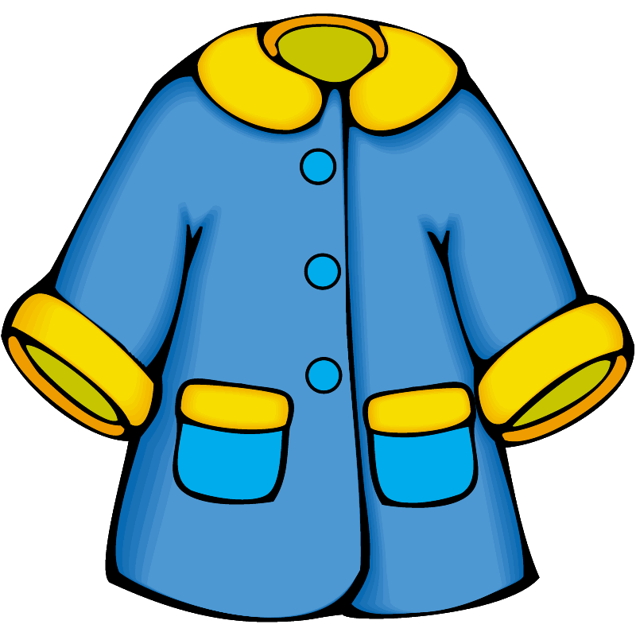
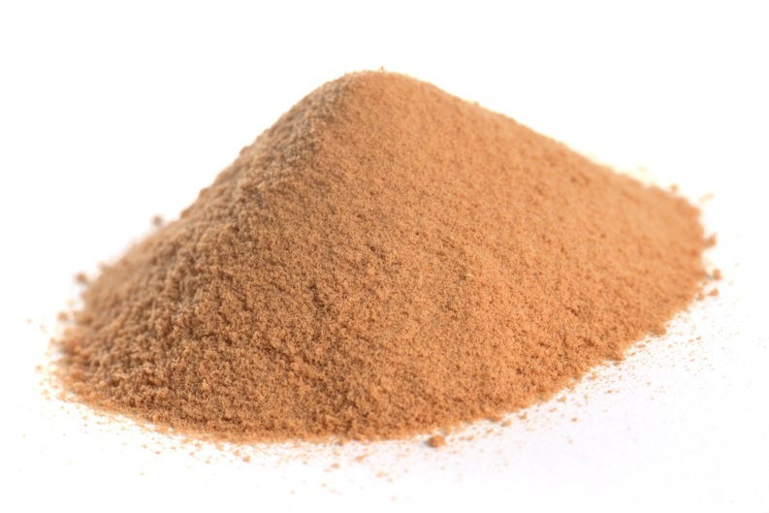
игра "Найди средства тушения".

Slide 15
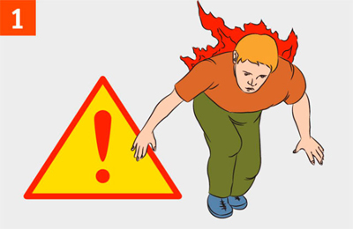
- Ребята, а теперь представьте ситуацию: "На человеке загорелась одежда".
- Что ему нужно делать?
- Надо лечь на землю и, перекатываясь, сбивать пламя.
- Бежать нельзя - это ещё больше раздует пламя.
- Надо постараться сбросить горящую одежду.

Slide 16
- Что нужно делать при ожоге?
- подставить обожженное место
- под струю холодной воды,
- наложить сухую повязку.

Slide 17
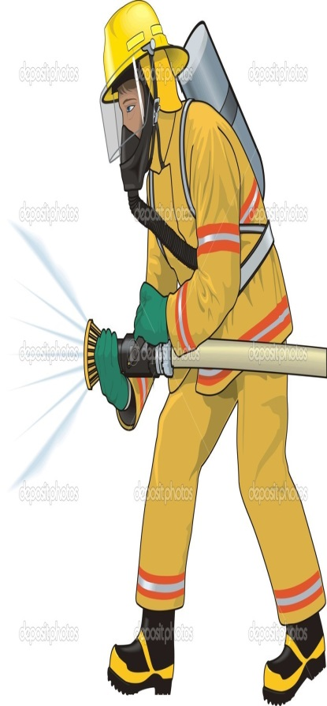
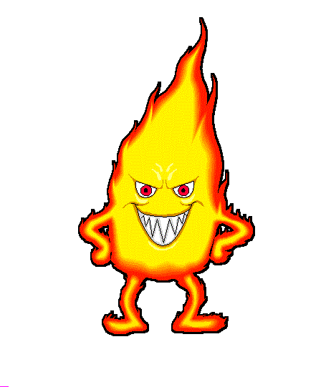
- А теперь вам предстоит отгадать загадки об огне и о предметах, которые с ним связаны.
Победит огонь коварный Тот, кого зовут…
Всех на свете я сильнее, Всех на свете я смелее, Никого я не боюсь, Никому не покорюсь…

Slide 18
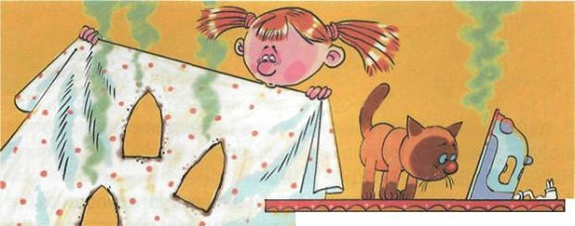
То назад, то вперёд Ходит, бродит пароход. Остановишь - горе! Продырявишь море!
- Ребята, а можно оставлять включенный утюг на одежде?

Slide 19
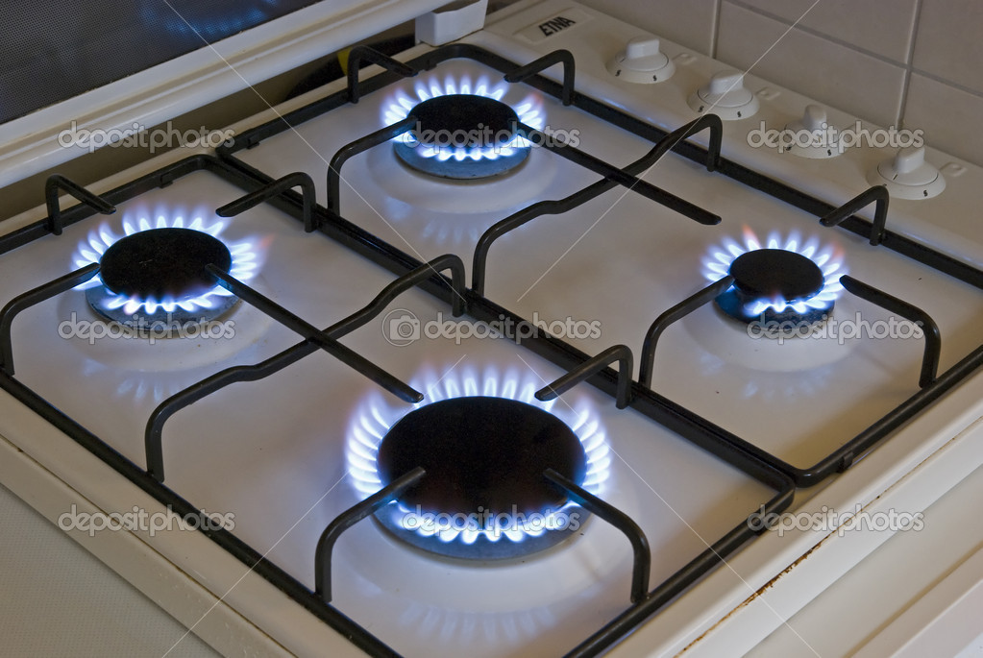
Четыре синих солнца У бабушки на кухне, Четыре синих солнца Горели и потухли. Поспели щи, шипят блины. До завтра солнца не нужны.
- Ребята, как вы думаете, можно сушить вещи, одежду над включенной газовой плитой?

Slide 20
- Какую опасность представляют спички?

Slide 21
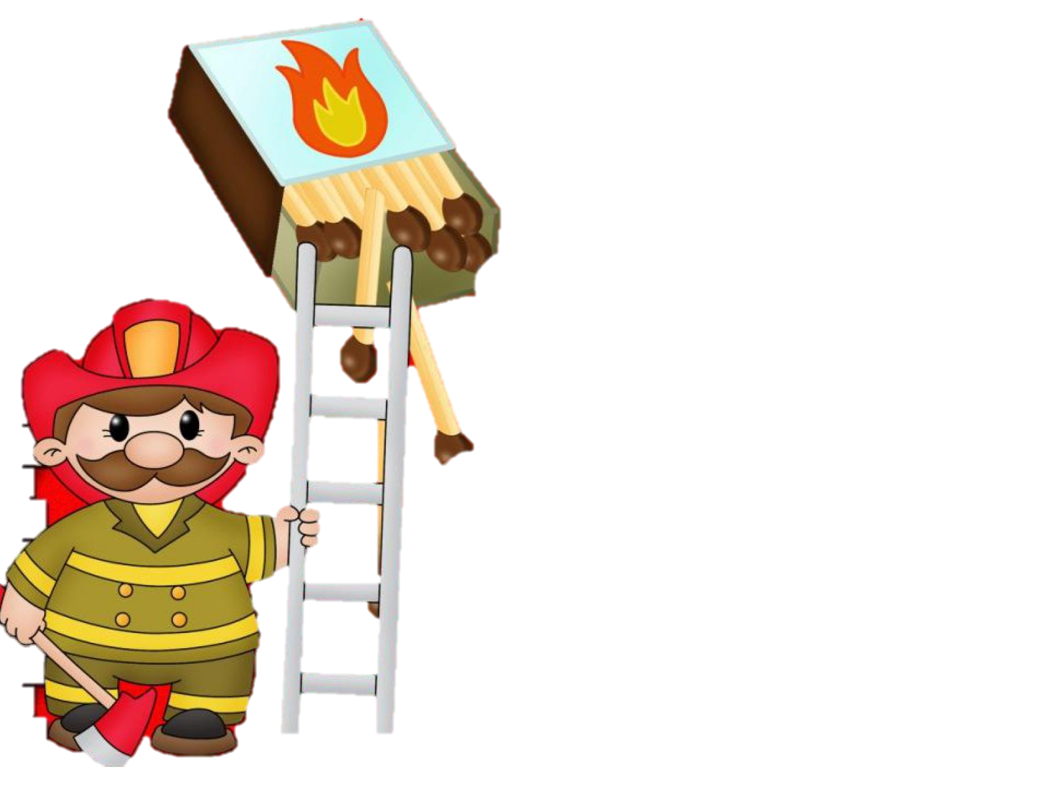
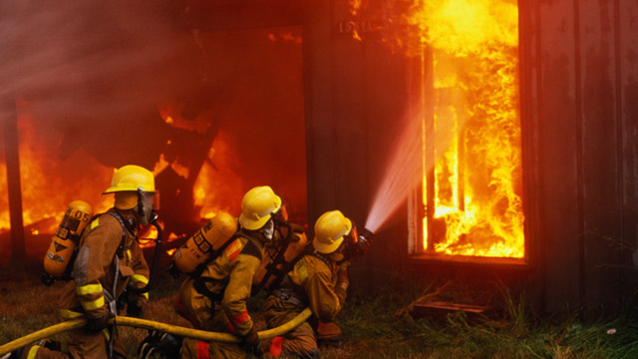
Проверь себя

Slide 22
Что будешь делать, если…
загорелась штора?
воспламенился телевизор ?
на кухне возник пожар?
квартира в дыму?

Slide 23
СПАСИБО!
Молодцы!!!

